Slide 1
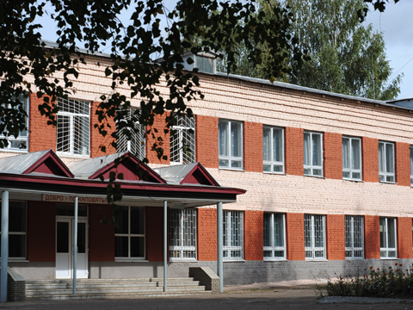
Министерство образования, науки и молодёжной политики Нижегородской области ГБПОУ «Лукояновский Губернский колледж»
«Из опыта работы: успехи и достижения»
Осипова В.В. – преподаватель специальных дисциплин высшей квалификационной категории.
Стаж работы – 21год

Slide 2
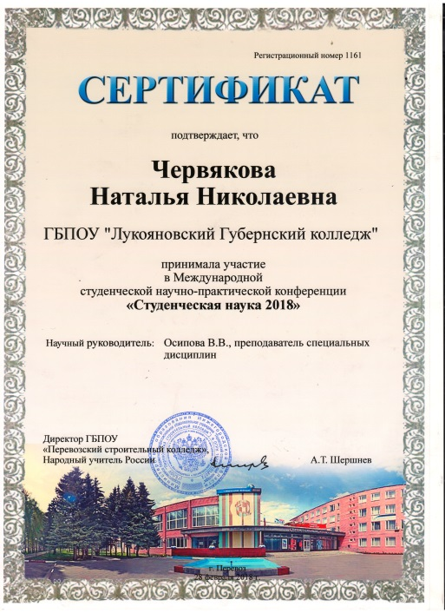
Достижения обучающихся: 2017-2018г.г.
1.Червякова Н. – I место в IX Международной научно-практической конференции «Учётно-аналитические инструменты развития инновационной экономики», г. Княгинино.
2.Потапова А. – 2 место в V Региональной научно-практической конференции «Инновационное развитие экономики. Будущее России», г.Княгинино
3.Червякова Н. - диплом III степени V Всероссийской олимпиады по статистике;
4.Червякова Н. – 2 место, Потапова А. – 3 место в зональной научно-практической конференции «Молодежь, наука, перспектива», ЛГК;
5.Червякова Н. и Потапова А. – участники научно-практической конференции «Студенческая весна-2018», г. Перевоз

Slide 3
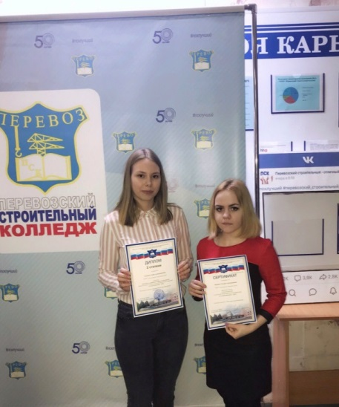
2018-2019г.г.
1.Сиднева А. – 1 место,
Варенова Д. - участие в зональной научно-практической конференции «Молодежь, наука, перспективы», ЛГК;
2. Сиднева А. – участие в Х Национальной конференции «Учётно-аналитические инстументы развития инновационной экономики», г. Княгинино;
3. Призёры VI Всероссийской олимпиады по статистике:
Ваняева Т.- 2 место,
Калентьева А. – 2 место,
Антипова В. – 2 место,
Сиднева А. – 3 место,
Хватова М. – 3 место.
4.Сиднева А. – 2 место в Межрегиональной научно-практической конференции «Студенческая наука-2019», г. Перевоз

Slide 4
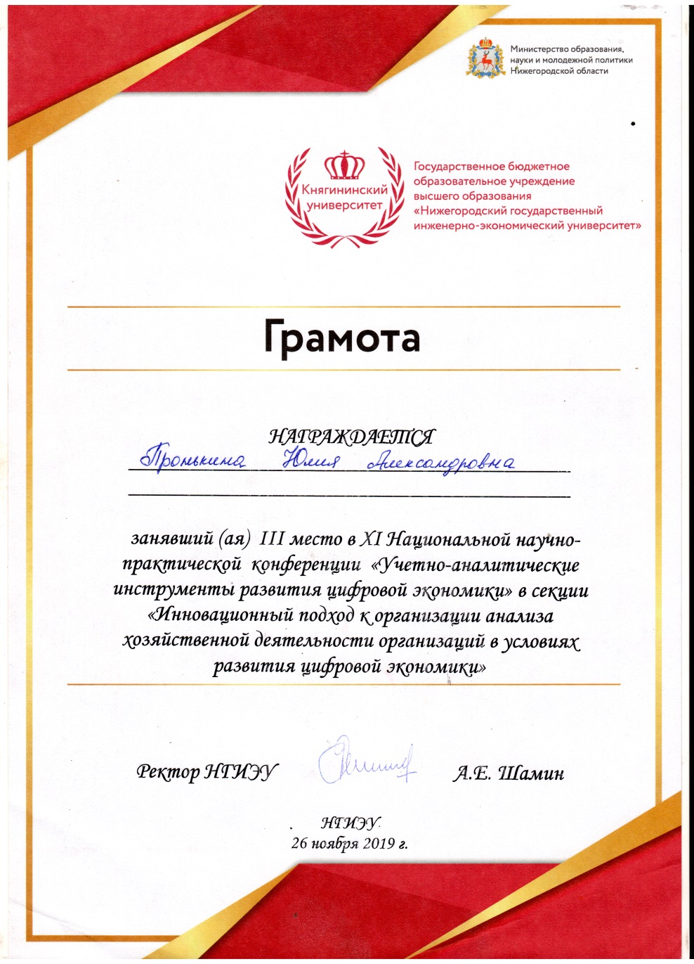
2019-2020 г.г.
1.Призёры VII Всероссийской олимпиады по статистике:
Марушкина А. – 2 место,
Чугунова Я. – 2 место,
Пронькина Ю. – 3 место.
2. Чугунова Я. – 2 место, Хохлова Н. –участие в зональной научно-практической конференции «Молодежь, наука, перспективы», ЛГК.
3.Пронькина Ю. – 3 место в XI Национальной конференции «Учётно-аналитические инструменты развития инновационной экономики», г. Княгинино.
4. Чугунова Я. – участие в конференции «Студенческая наука-2020», г. Перевоз

Slide 5
2020-2021г.г.
1.Призёры VIII Всероссийской олимпиады по статистике: Пронина А. – 1 место,
Тихонова А. – 1 место,
Ершова Т. -2 место,
Захарова О. – 2 место,
Курганова А.- 2 место,
Фролова И. –участие.
2. Призёры Республиканской олимпиады по бухгалтерскому учёту – 2 командное место: БутяйкинаА., Ежова Е., Жукова Ю., Марушкина А., Пронькина Ю., Чугунова Я.
3. Бутяйкина А. -2 место в зональной конференции «Молодежь, наука, перспективы», ЛГК

Slide 6
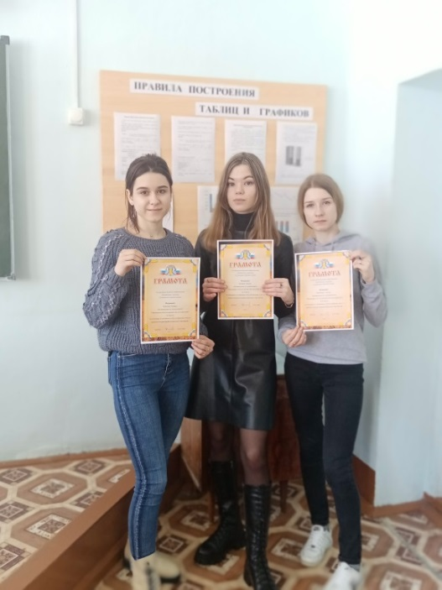
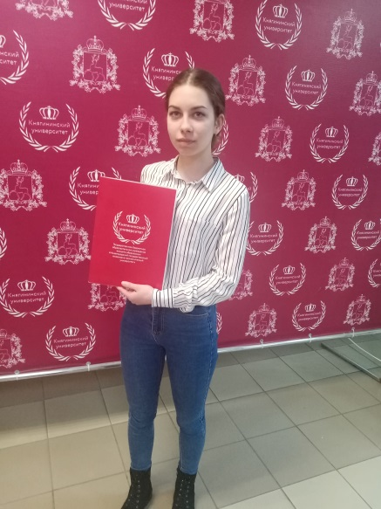
2020-2021г.г.
4. Пронькина Ю. – 2 место в XI межрегиональной конференции «Студенческая наука-2021», г. Перевоз.
5. Бутяйкина А. – 1 место в конкурсе «Лучший по профессии», ЛГК
6.Бутяйкина А. – 3 место в Областной олимпиаде профессионального мастерства», г.Княгинино.
7. Призёры олимпиады по бухучёту: ЕршоваТ., Захарова О., Крапивина Т., ЛГК

Slide 7
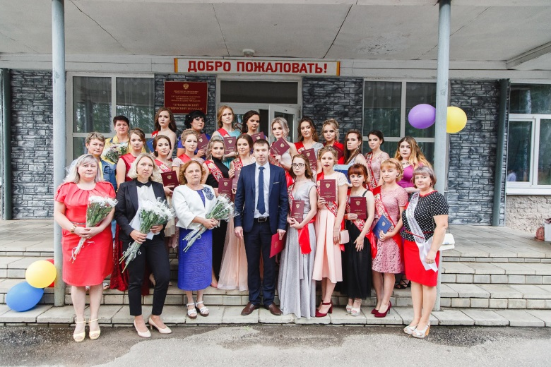
Качество обучения по специальности за последние 3 года:
Выпущено 61 чел., в том числе 26 дипломов с отличием
Качество знаний 43%

Slide 8
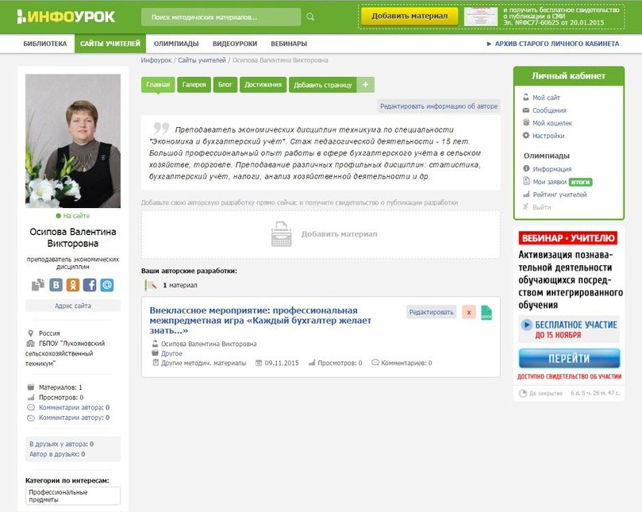
Работа преподавателя: 2015 год – создание страницы на сайте «Инфоурок»

Slide 9
Получены: сертификат за создание сайта и свидетельства о публикации

Slide 10
Публикации на сайте

Slide 11
Публикации на сайте – 2020г.

Slide 12
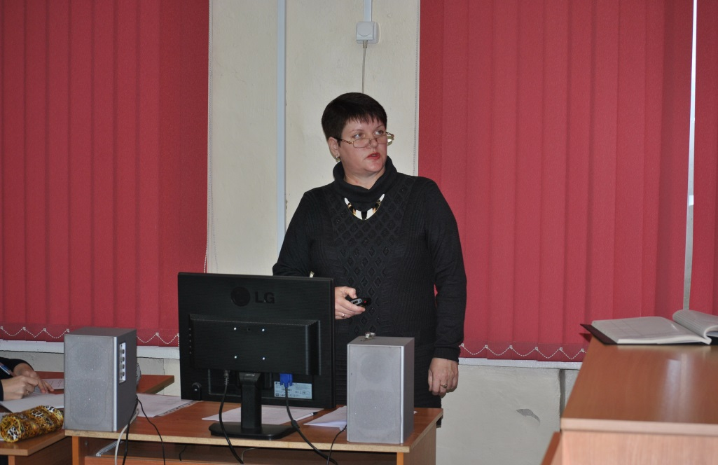
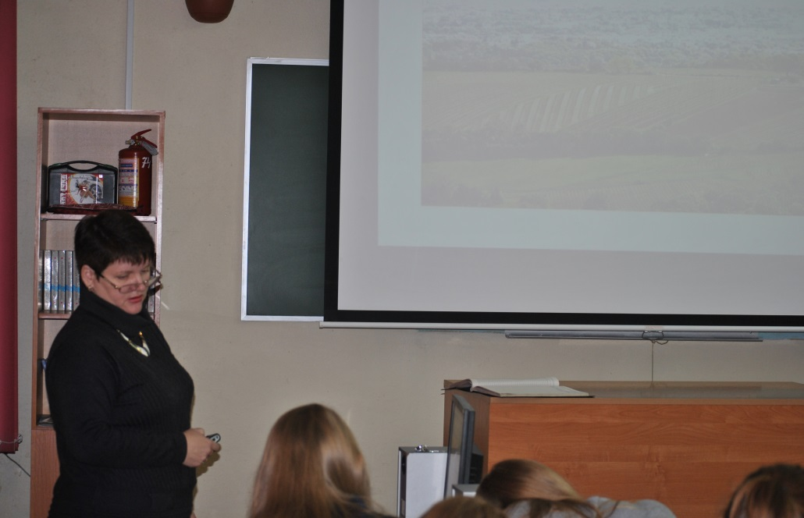
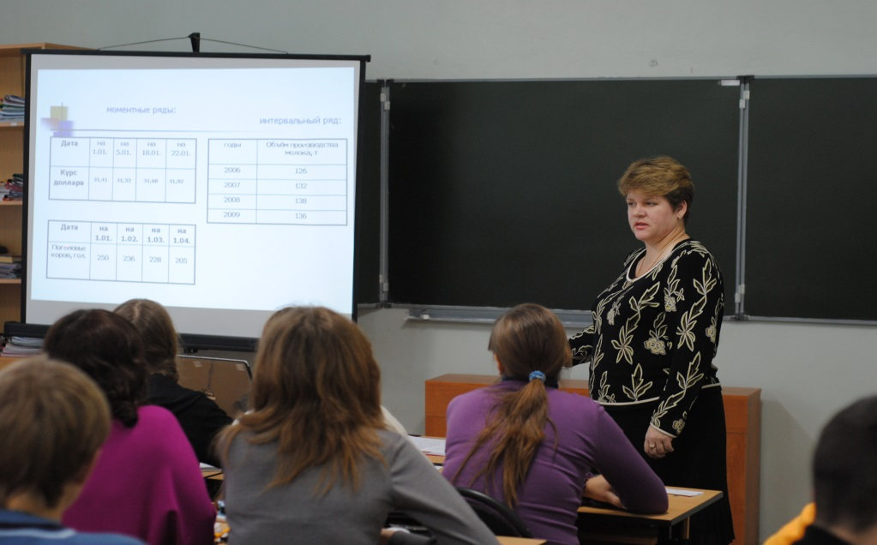
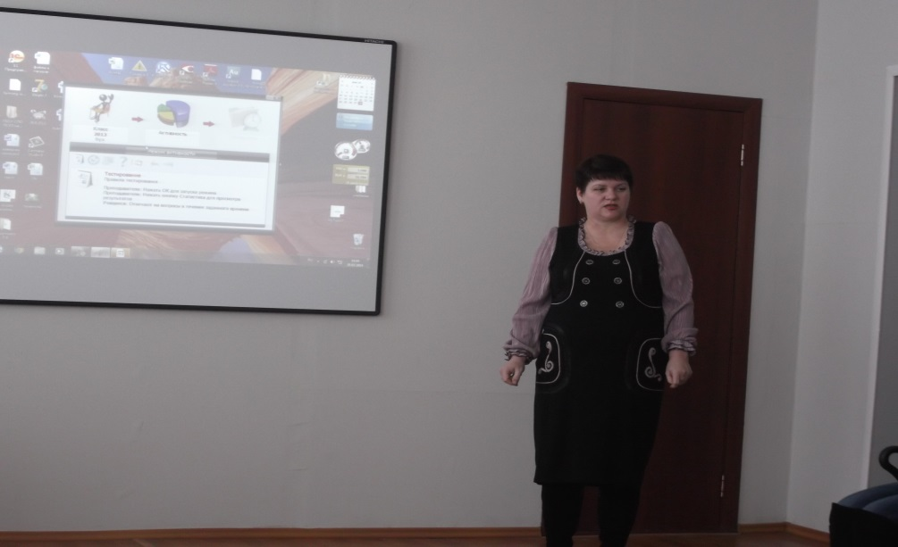
Проведение открытых занятий

Slide 13
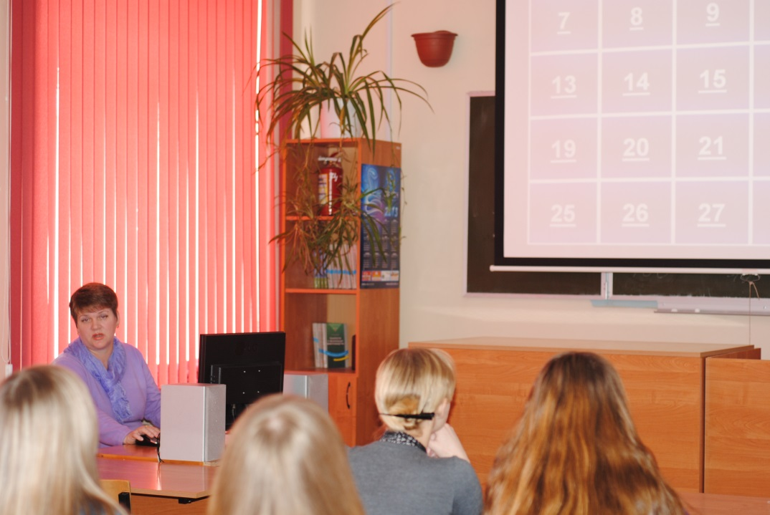
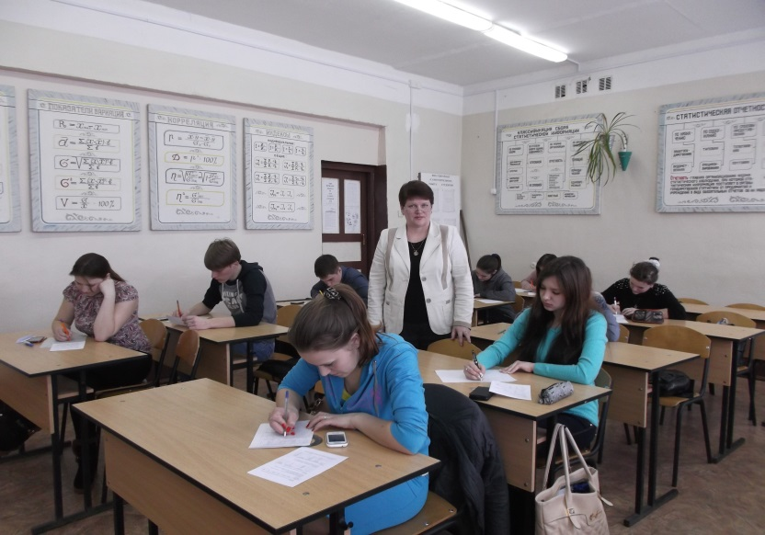
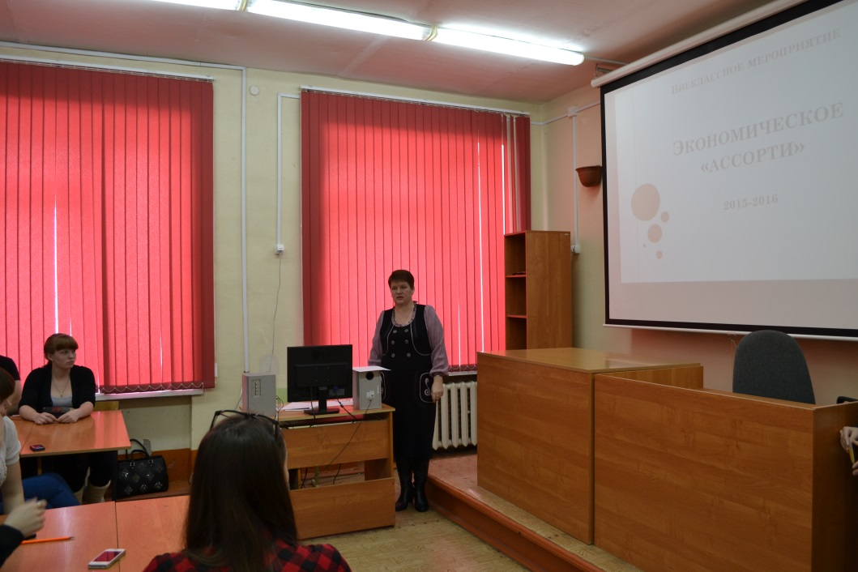
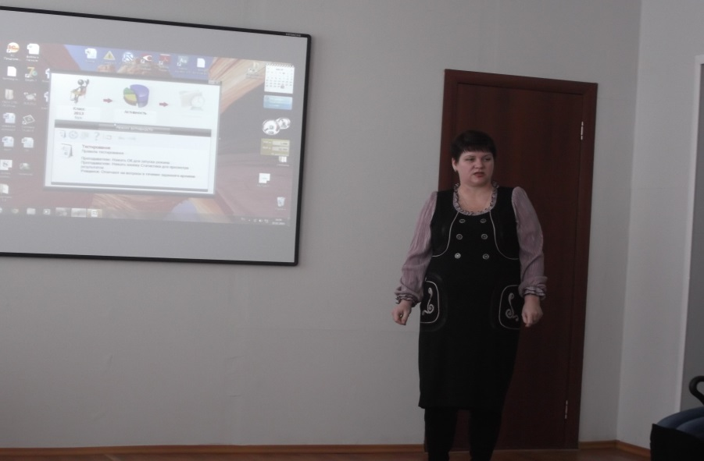
Проведение внеклассных мероприятий в декаду профессиональных дисциплин
Олимпиады по статистике
Игра «Это знает каждый»
Профессиональный тест «Я –профи»
Игра «Экономическое ассорти»

Slide 14
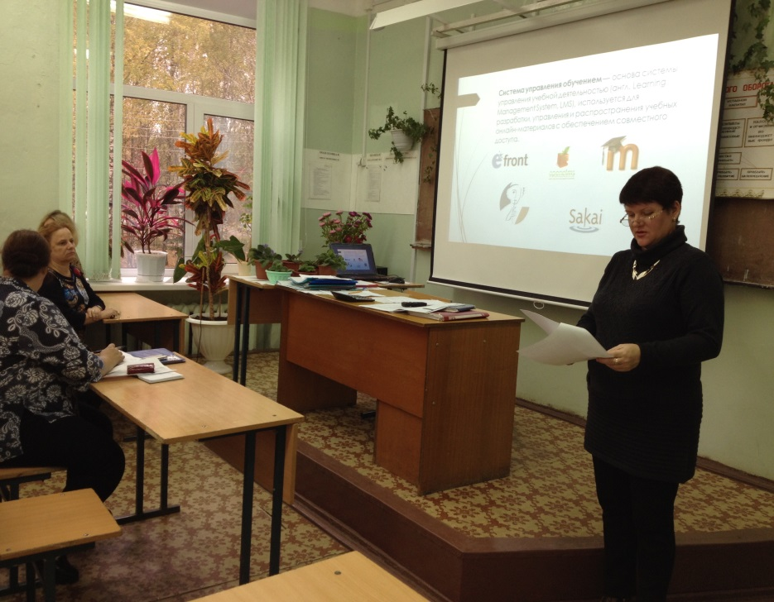
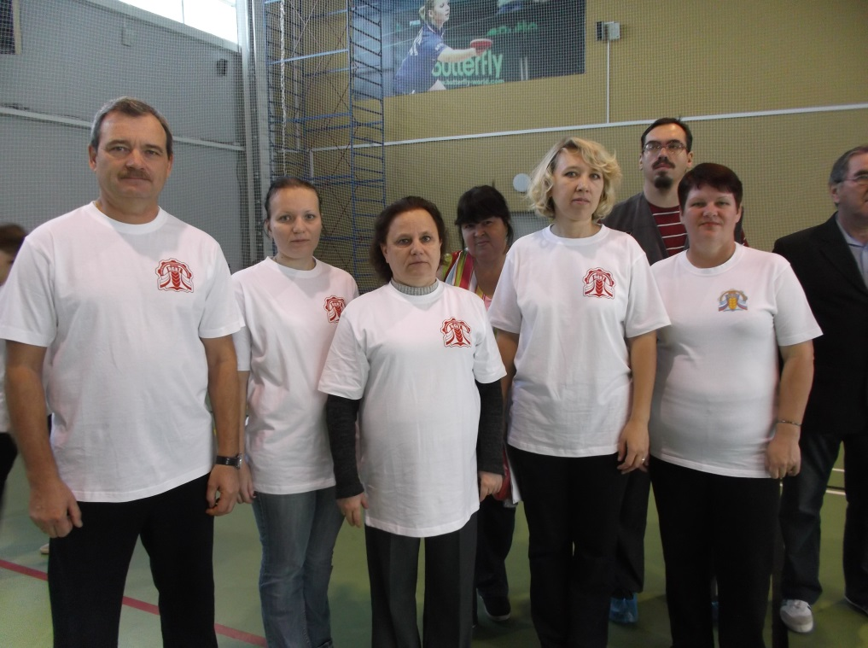
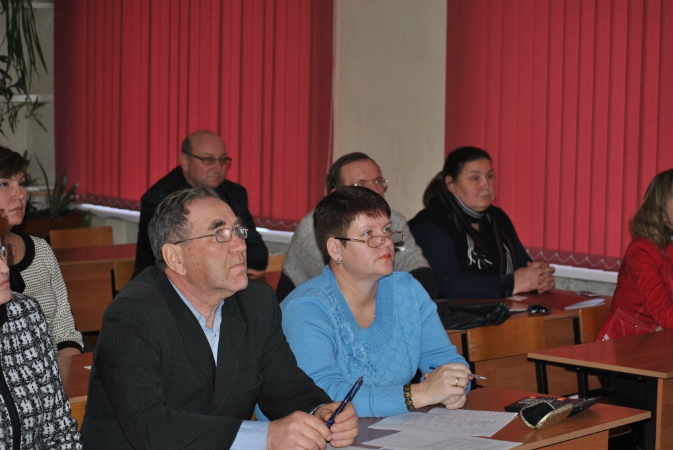
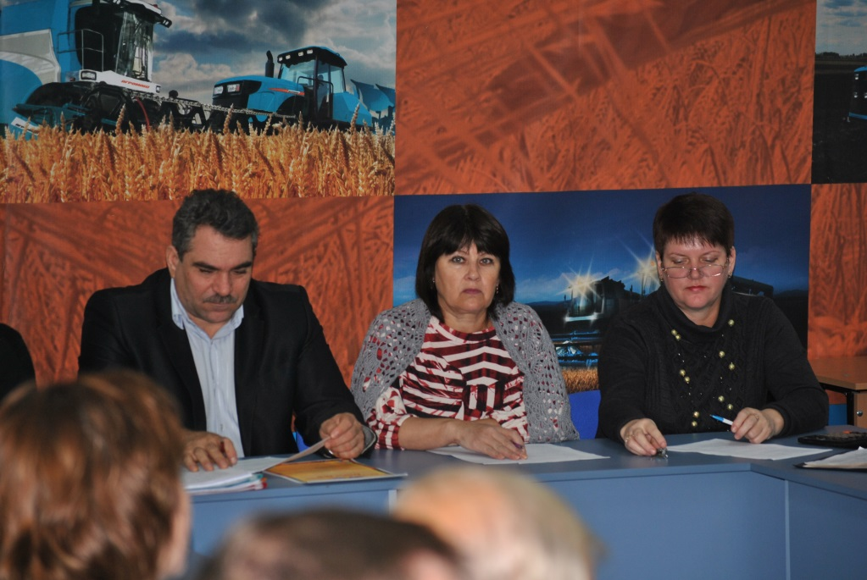
Ежегодные выступления с докладами на ПЦК
Ежегодное участие в дне здоровья на базе ФОК
Судейство в жюри на педагогических конференциях:
2014-2015уч.г.
2015-2016уч.г.

Slide 15
Выступление на педагогических чтениях

Slide 16
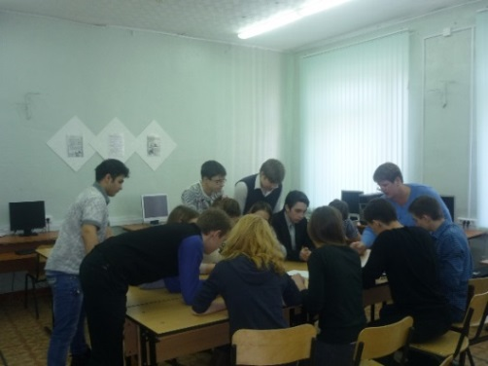
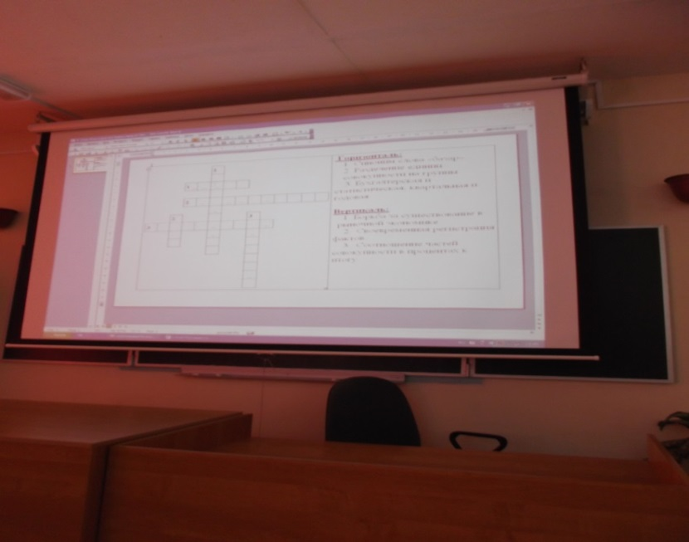
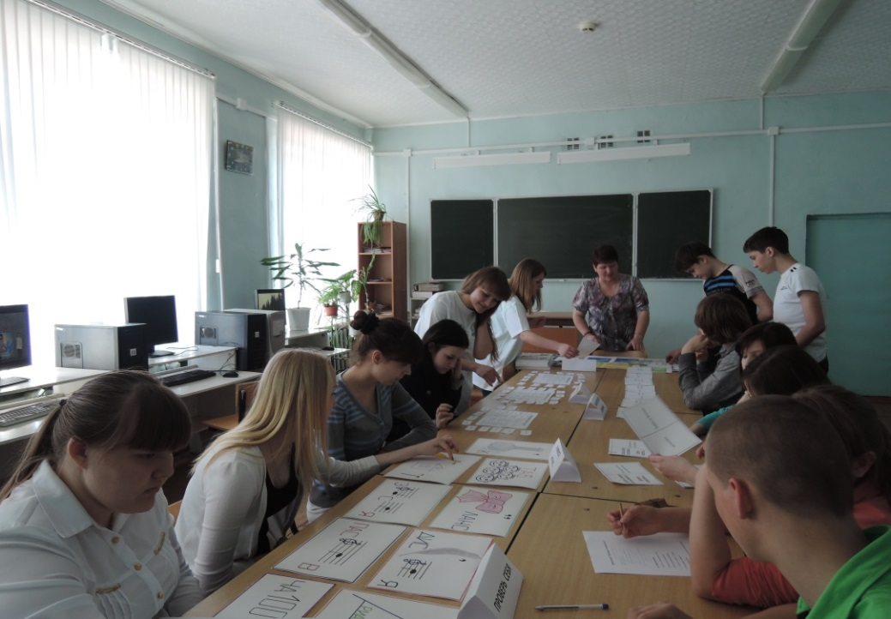
Ежегодное участие в дне открытых дверей в целях профориентации

Slide 17
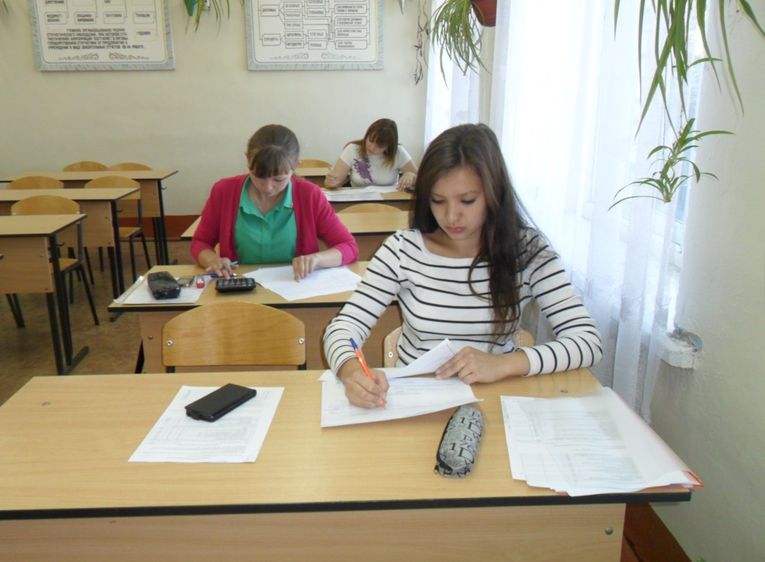
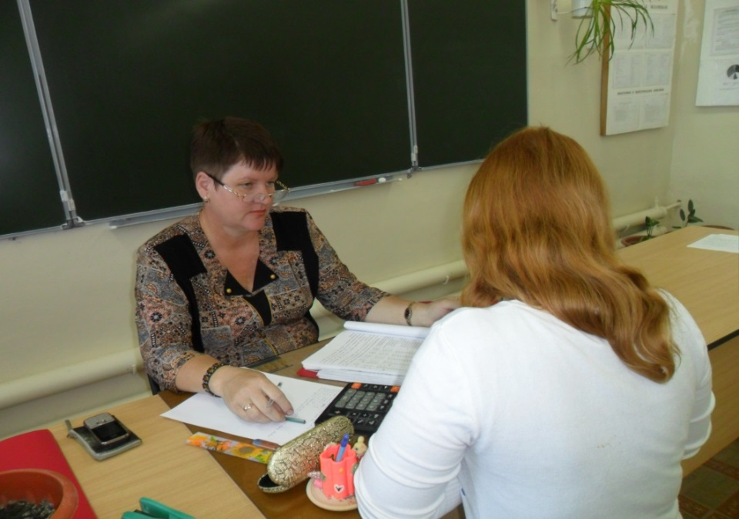
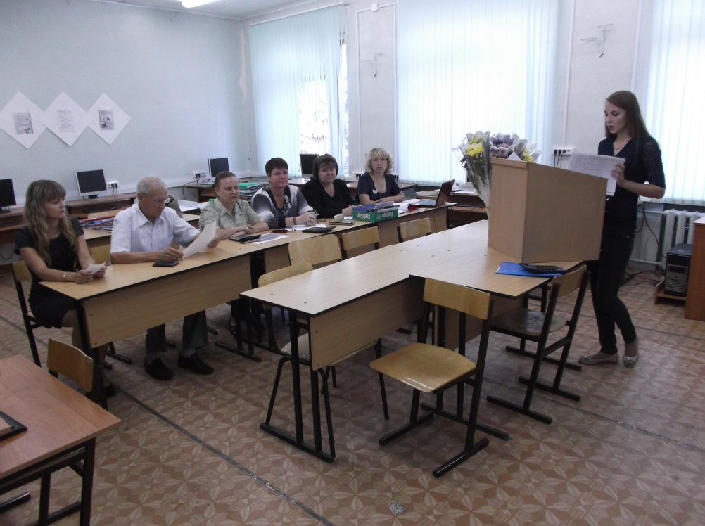
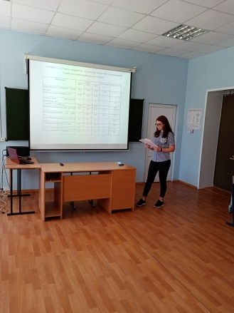
Подготовка к квалификационному экзамену
Квалификационный экзамен
Сд
Консультация по дипломной работе
Защита дипломных работ

Slide 18
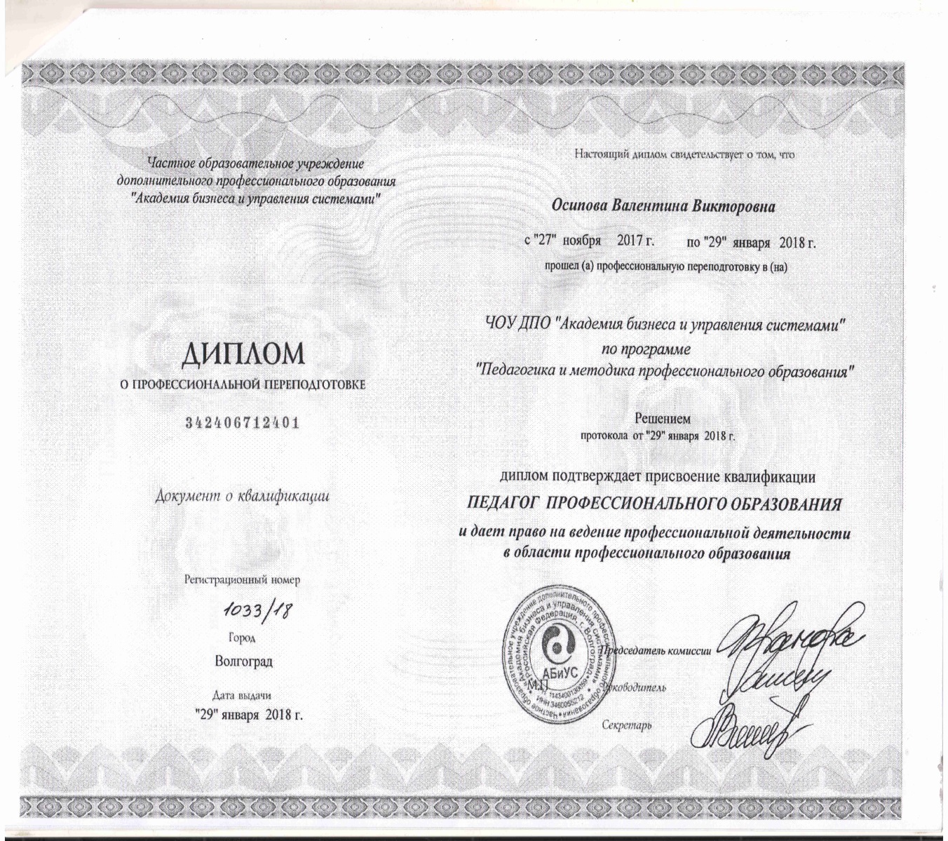
Повышение квалификации

Slide 19
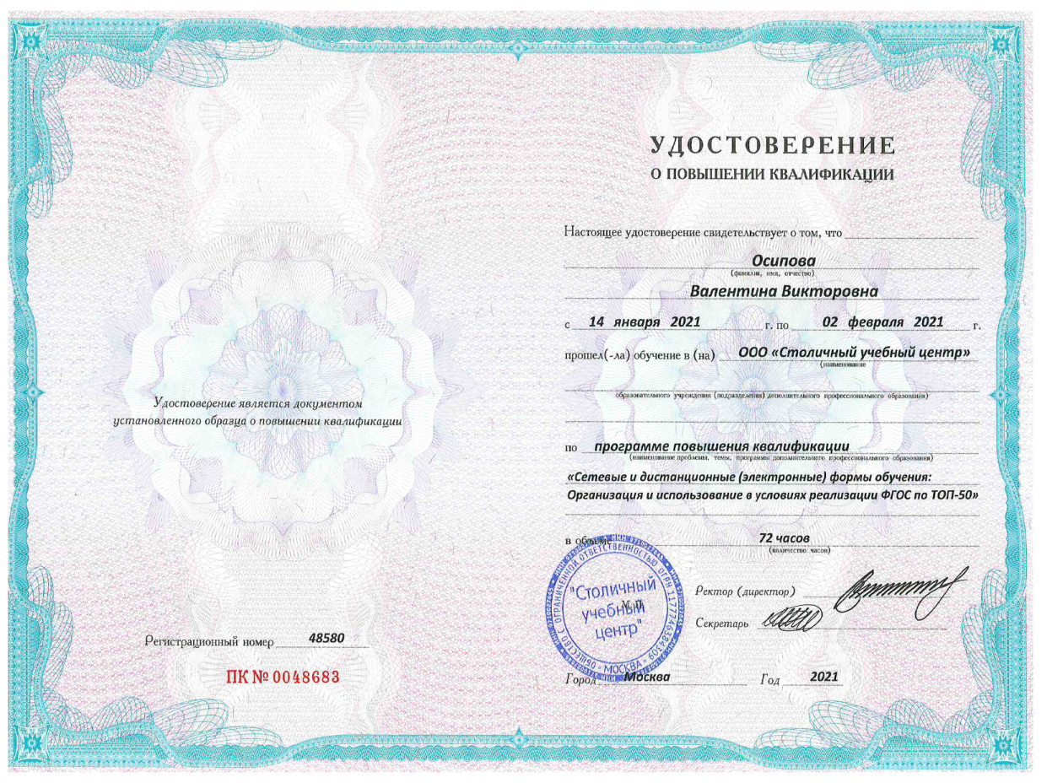

Slide 21
Мои достижения и награды

Slide 22
Спасибо за внимание!

